Slide 1


Slide 2

ΑΡΙΣΤΟΤΕΛΗΣ
מבנה השיעורים על הפיזיקה
מהו טבע? ההגדרה האריסטוטלית מול זו שלנו
  הטבעי מול המלאכותי
  Ousia, Aitia, Metabolê, Kinêsis
האם המתמטיקה חוקרת את הטבע?
איך נכון לחקור את הטבע?
  שאלת ה-ARCHE של תהליכים טבעיים
  מהו המבנה של תהליכי שינוי (Metabolê) ותנועה (Kinêsis) טבעיים?
  כמה ראשיות צריך כדי להסביר תהליכים כאלה?
ה"העדר" – מהו ומה אופן קיומו?
אופן הקיום של חומר
  חומר ויכולת להתממש (dynamis)
  חומר ו"ההעדר"
אופן הקיום של צורה
  "הצורה היא יותר טבע מחומר" - ???
  צורה כפעילות
טבע ומושג "התכלית"
  "הטבע הוא תכלית ולשם מה...." ???
תורת הסיבות האריסטוטלית והסיבה התכליתית

Slide 3
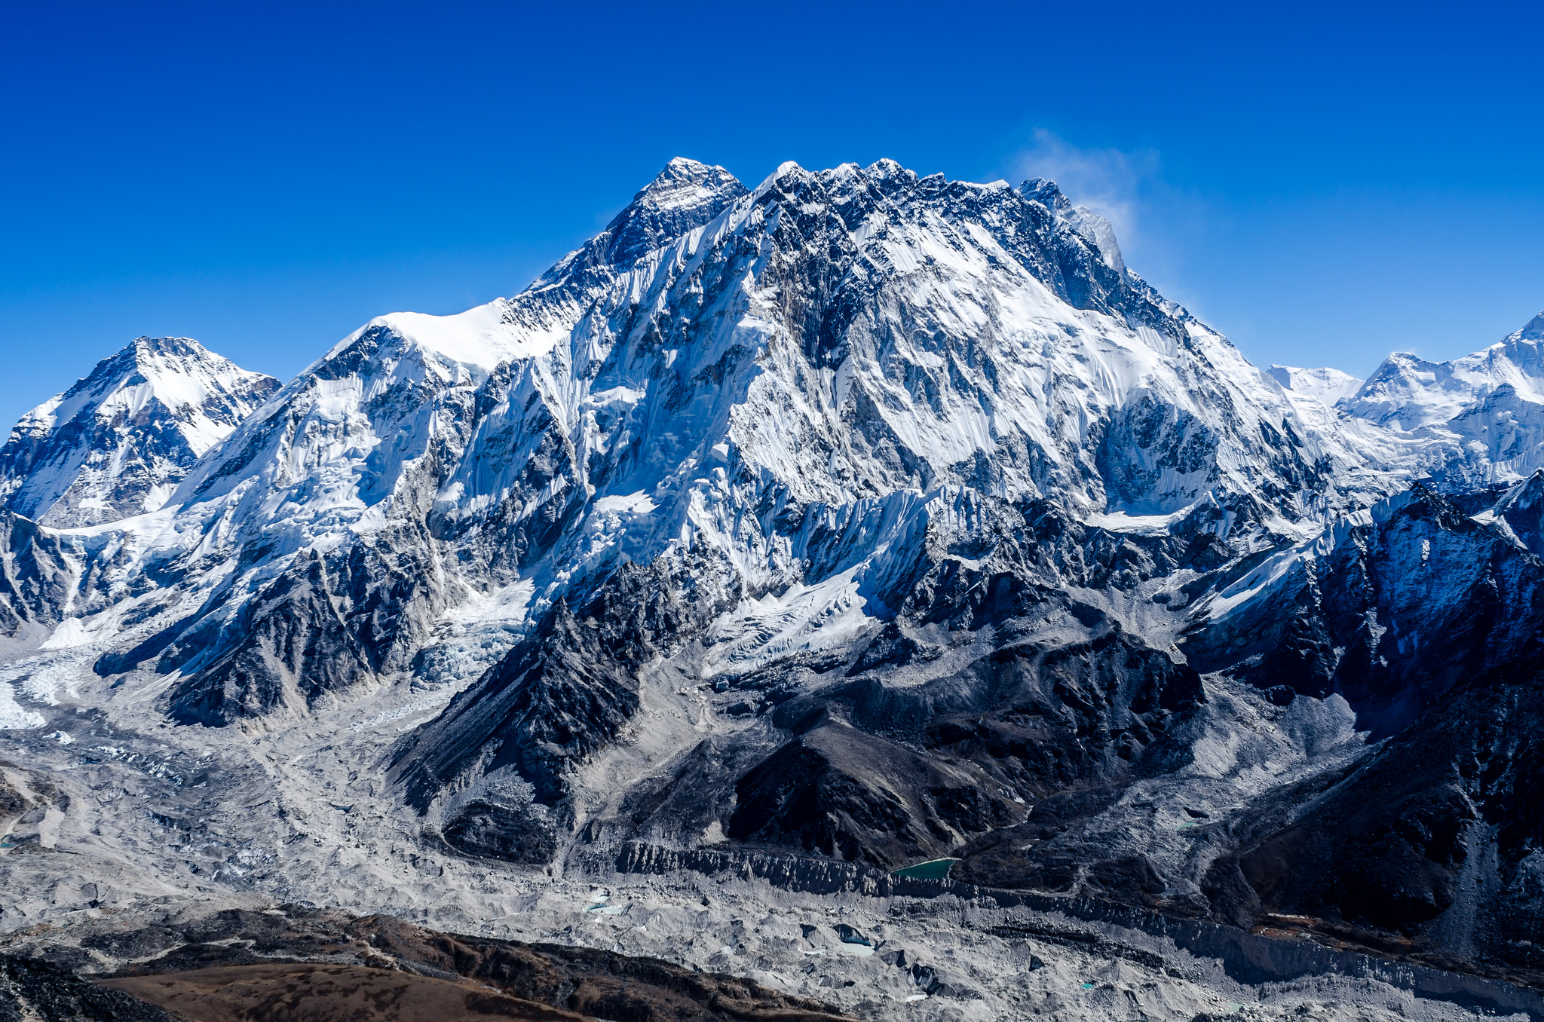

ΑΡΙΣΤΟΤΕΛΗΣ
מפת הדרכים של המטפיזיקה והמעבר לפיזיקה
אבל – אריסטו אומר שישים טבעיים (בני אדם, חיות, צמחים) הם "עצם במלוא המובן". לכן עלינו להבין מהו טבע? מה זה יש טבעי?
לכן, משימתנו: למצוא את כל המתמודדים הטובים להיות עצם, למיין ולדרג אותם כדי לזהות ולהגדיר מהו עצם?
Ousia (עצם)
כל אופני ההוויה האלה פונים אל עבר מובן אחד שולט:
"מה שהווה נאמר באופנים רבים". דברים הווים כעצמים, כאיכויות של עצמים, ככמויות של עצמים, כמצבים של עצמים, וכו').
את ההתחקות אחר סיבות אלו נעשה ע"י הכרת "מה ההווה באשר הוא הווה ומה ששייך לא כשלעצמו"
קרי - של כל מה שהווה וגם של כל יכולתנו לחשוב חשיבה הגיונית ומחייבת (מכאן העיסוק בחוק הסתירה)
הגדרה ראשונית לחכמה: ידיעות הסיבות והראשיות של הכל.

Slide 4
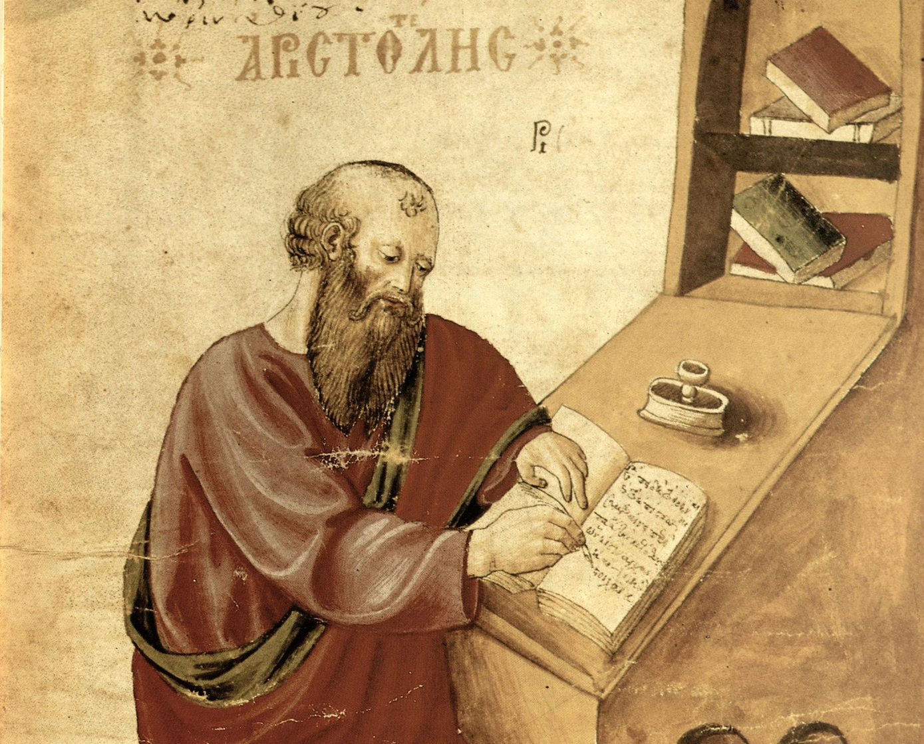
"מאחר ובכל חקירה שיש לה ראשיות (archê) או סיבות (aitia) או יסודות (stoicheia), נובעת הידיעה מגילוי אלה (שהרי כאשר נגלה את הסיבות הראשונות ואת ההתחלות הראשונות ונלך עד היסודות, רק אז חושבים אנו שאנו מבינים...) ברור שגם בחקר הטבע יש לנסות להגדיר תחילה את מה שנוגע לראשיות."
אריסטו, פיזיקה, א, 1

Slide 5
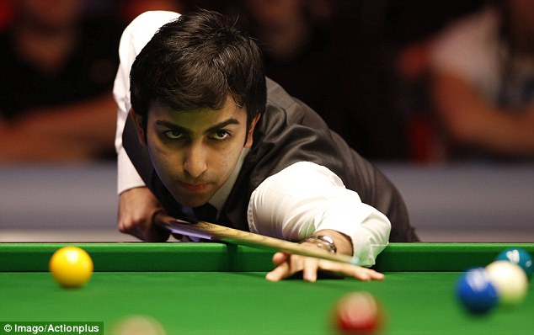
מהי סיבה (AITIA) עבורנו?
ועבור אריסטו?

Slide 6
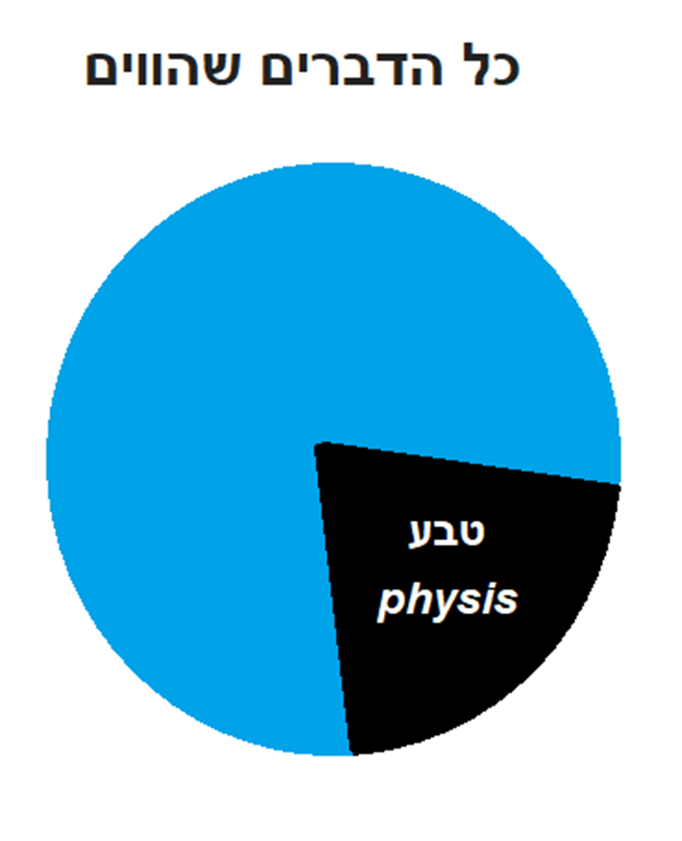
Aristotle, Physics, Book II, Chapter 1
“Of the things that are, some are by nature, others through other causes. By nature are animals and their parts, plants [and their parts], and the simple bodies such as earth, fire, air and water (for these things and things like them we say to be by nature). And all of them obviously differ from things not put together by nature.”
"מבין הדברים שהווים, אחדים הם עפ"י הטבע, ואחדים בשל סיבות אחרות. עפ"י הטבע – בעלי חיים וחלקיהם, הצמחים והגופים הפשוטים כגון אדמה, אש, אוויר ומים (שהרי על אלה וכיוצא באלה אנו אומרים שהם עפ"י הטבע). וכולם שונים בבירור מהדברים שהרכבם אינו עפ"י הטבע...."

Slide 7
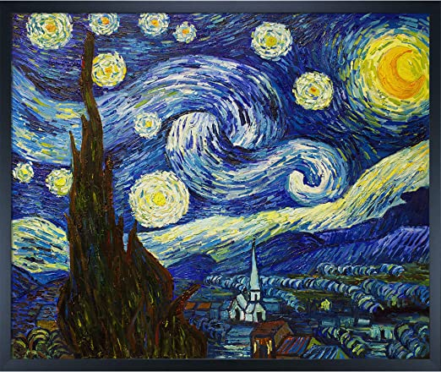
"For each of these things [the natural things] has within itself a source (archē) of motion (kinēsis) and rest (stasis), either in place, or by growth and shrinkage, or by alteration. But a bed or a cloak, or any other such kind of thing…to the extent that it is from art (technē) has no innate impulse of change.”
"וברור שכל אלה [הישים הטבעיים] שונים מהדברים שהרכבם אינו עפ"י הטבע. כי כל אחד מהם יש לו בתוך עצמו ראשית של תנועה ומנוחה – בין מבחינת מקום, בין מבחינת גדילה והידלדלות, ובין מבחינת שינויי איכות. ואילו מיטה או בגד או כל דבר מעין זה... במידה והוא תוצר של מלאכה אין לו כל דחף טבוע בו לשינוי."

Slide 8

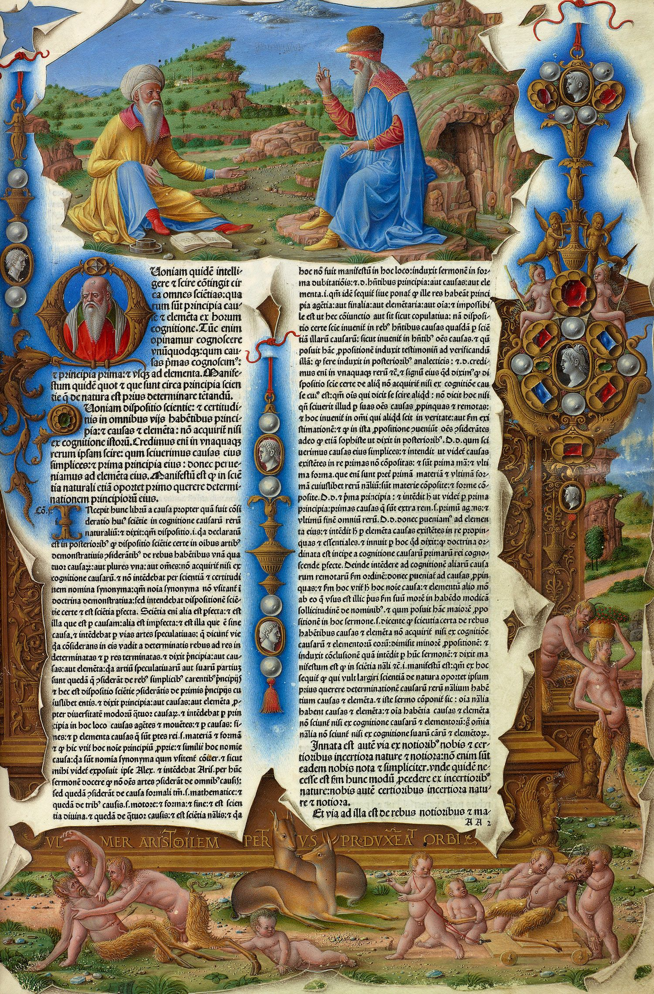

ΑΡΙΣΤΟΤΕΛΗΣ
Φύσις (physis)
מהפועל היווני φύο שמשמעו "לצמוח, לפרוח, להופיע, לצאת אל האור"
תורגם ללטינית בפועל nasce (להיוולד), ומשם לשם העצם natura
ומשם הכל היסטוריה, אבל....
אריסטו לא בהכרח יסכים שה- nature כפי שאנחנו מבינים אותו הוא physis
Aristotle’s Physics (Latin) Venice, 1483

Slide 9

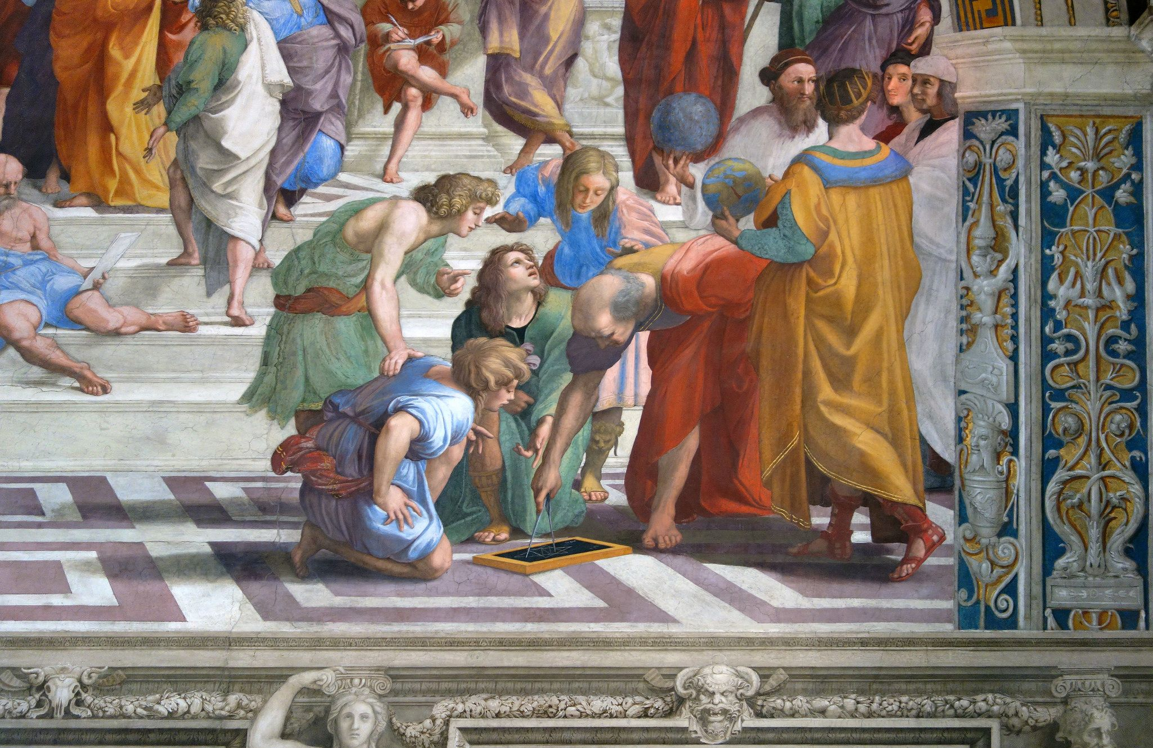
Euclid and his Students
In The School of Athens
Raphael
“One must see whether the mathematician differs from one who studies nature…”
Aristotle, Physics, Book II, Chapter 2

Slide 10
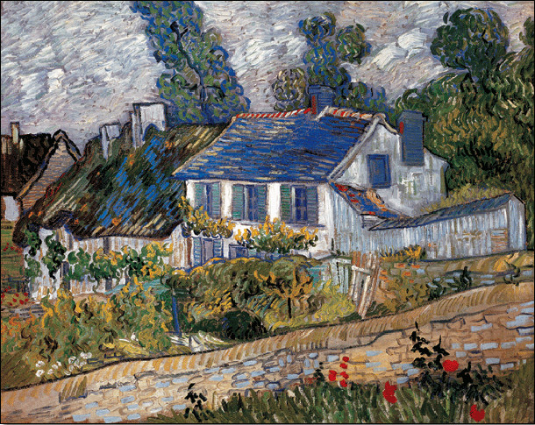
האם בית, כבית, יש לו עקרון תנועה ומנוחה מתוך עצמו?
"אך מיטה, או בגד, או כל דבר אחר מסוג זה, - כמתוארים ע"י התיאורים האלה וככל שהם תוצר של מלאכה – אין בהם שום דחף טבעי לשינוי."
פיזיקה, ב, 1
The House at Auvers, by Vincent Van Gogh

Slide 11

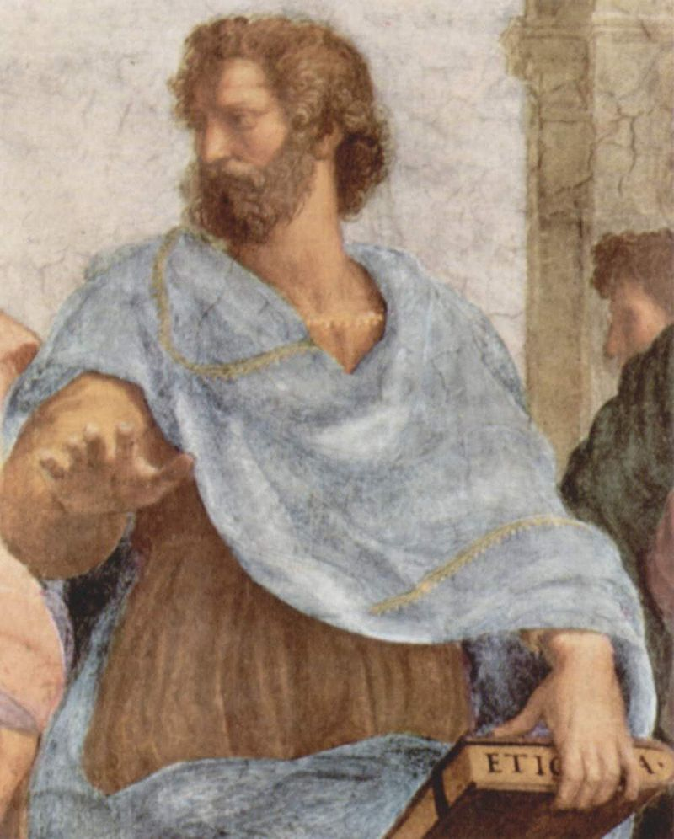
"אם כמה ראשיות (archê) ניתן לחוקר את הטבע?
""מן ההכרח שההתחלה (archê) תהיה או אחת או רבות.
ואם אחת, כי אז או לא בתנועה (כפי שאומרים פרמנידס ומליסוס) או נעה (כמו שאומרים חוקרי הטבע).
ואם רבו, כי אז או במספר סופי, או במספר אין סופי.
ואם סופי יותר מאחת, הרי [צריך שיהיו] שתיים, או שלושה, או ארבע, או מספר אחר."

Slide 12
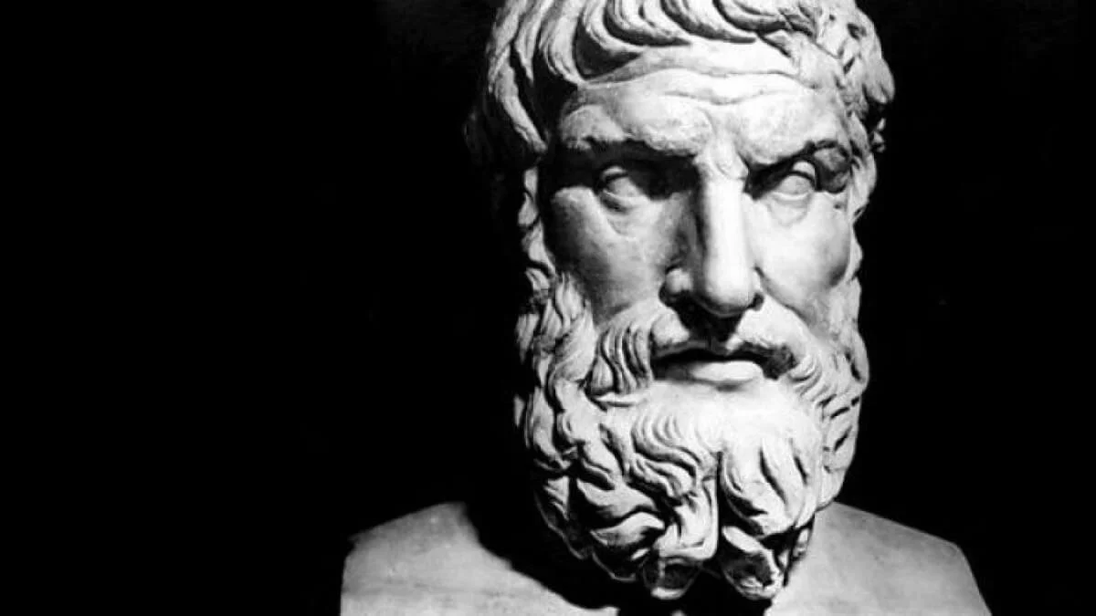

“Now to consider whether Being is one and motionless –this is not to examine nature….”
Aristotle, Physics, I, ii

Slide 13

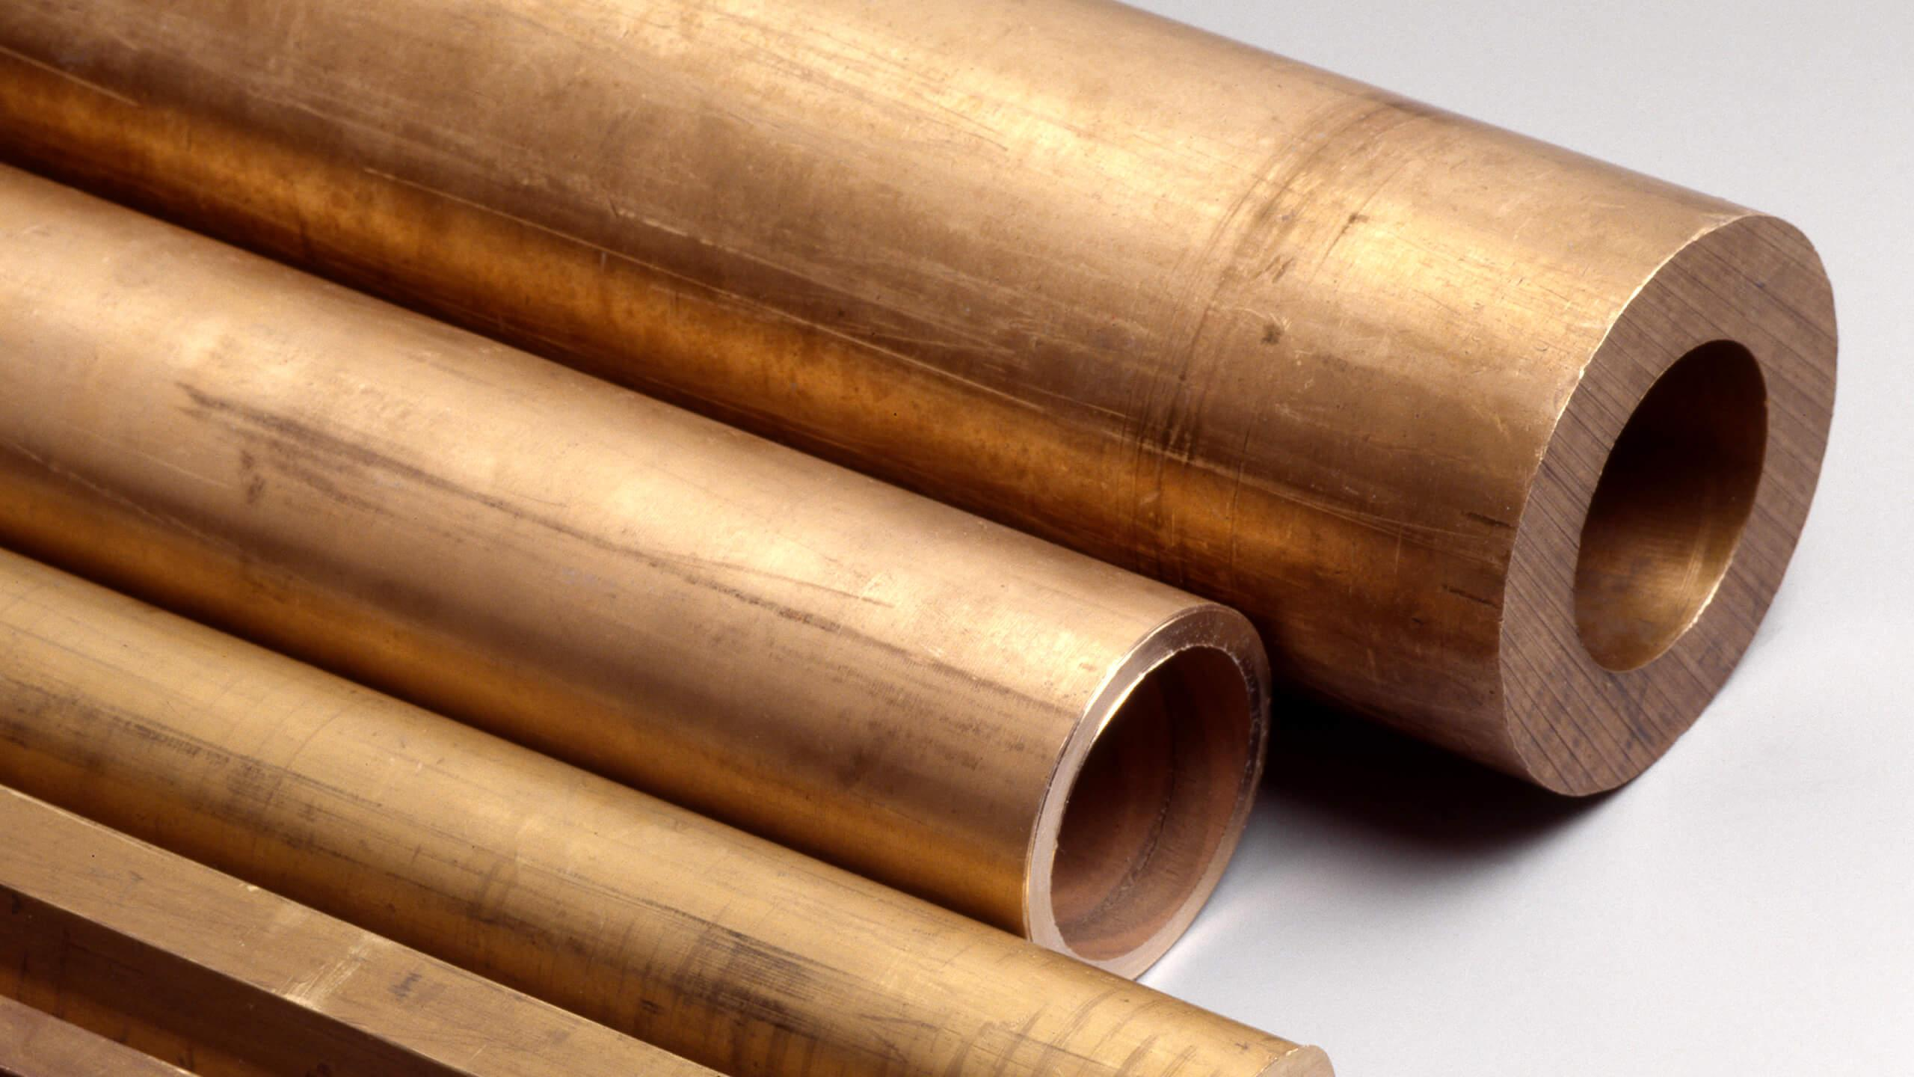
Στέρησις
Sterêsis
ההעדר (או "החֶסר")
ביש טבעי, Sterêsis פירושו העדרו של משהו ששייך לאותו דבר עפ"י טבעו.

Slide 14

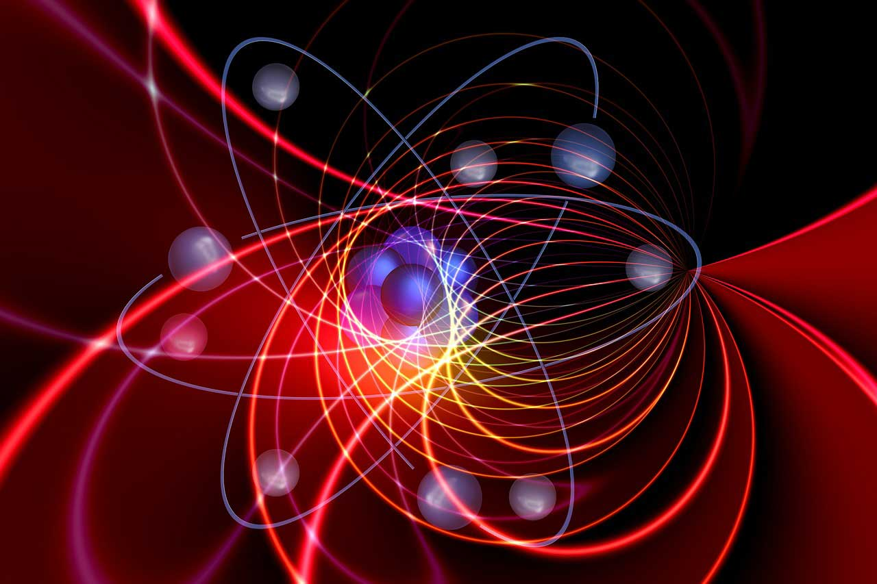
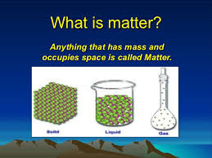
ὓλη (Hylē)
החומר – מהו בדיוק?

Slide 15
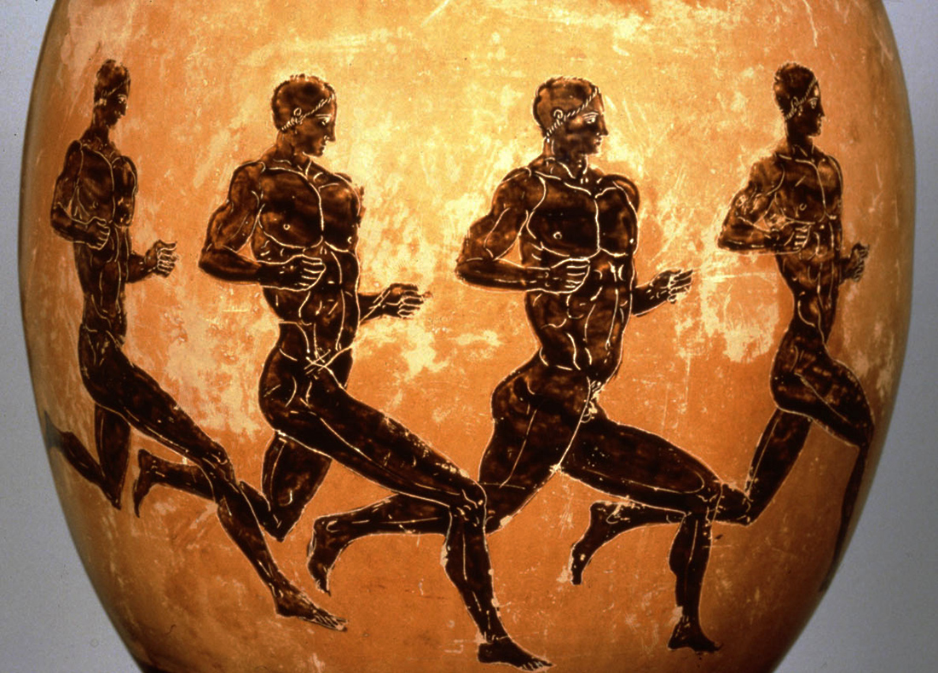
Δύναμις
(Dynamis)
אצל אריסטו: יכולת להתממש
אבל אז צריך תמיד לשאול: יכולת למימוש של מה?

Slide 16
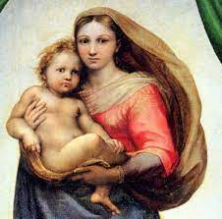
"ועוד, בן אדם נולד מבן אדם, אבל לא מיטה ממיטה."
המדונה הסיסטינית, מאת רפאל

Slide 17
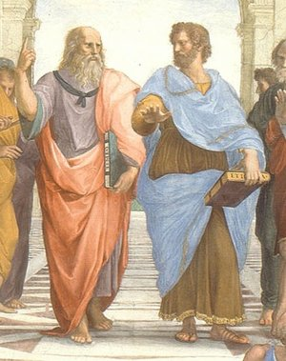
“Those who speak of forms….separate the natural things, which are less separable than the mathematical things. This would be clear if one were to try and state the definitions of each of these [natural] things – both themselves and their properties. For the ‘odd’ and ‘even’, and the ‘straight’ and the ‘curved’, and also ‘number’, ‘line’, and ‘figure’ are without motion. But this is no longer so with flesh, bone, or human being.” These are spoken of like a snub nose…”
Aristotle, Physics, II, iii, 194a

Slide 18
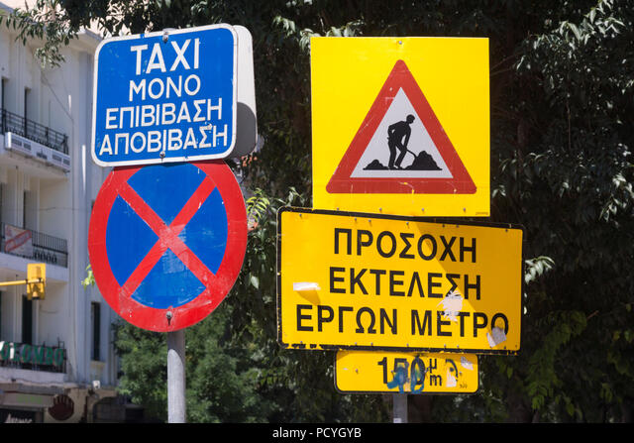

Energeia (ἡ ἐνέργεια)
המילה = ἐργόν עבודה, פעולה
+
– En – בתוך, ב..., להיות ב...
ἐνέργος = עסוק

Slide 19
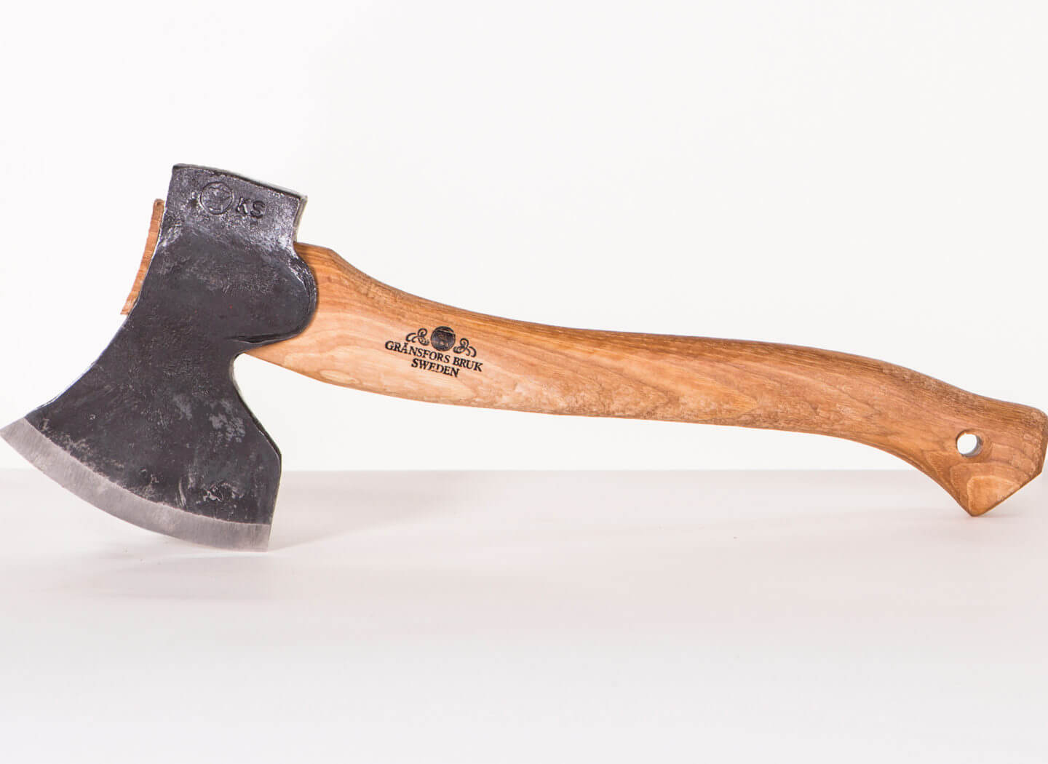
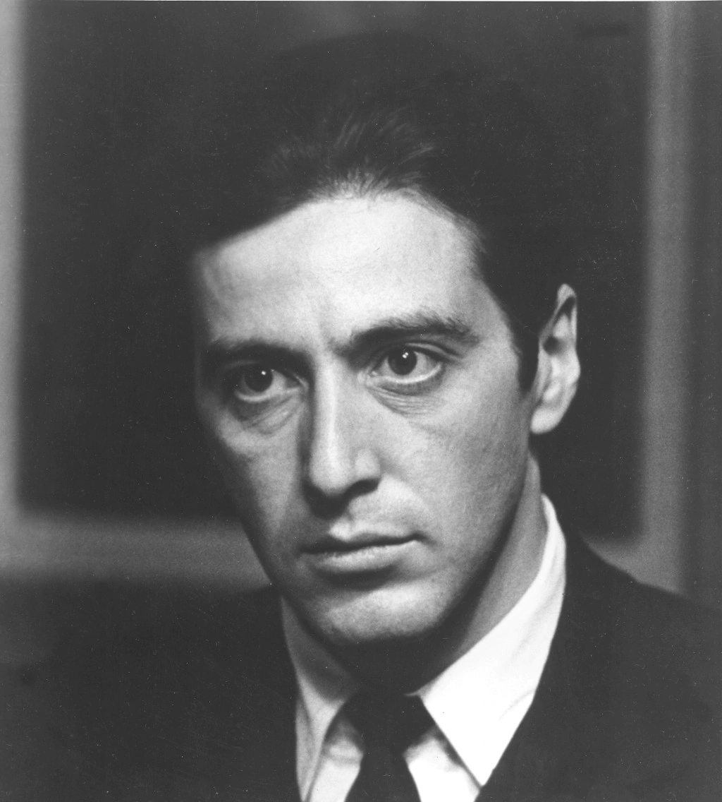
מהי, אם כן, הצורה?
מהי צורת הגרזן? פעולת החיתוך
מהי צורת העין? פעולת הראייה

Slide 20

Energeia (ἐνέργεια) & Dynamis (δύναμις)
"היות-בפעולה (energeia) הינו מה שהווה שלא באופן אותו אנו מכנים להיות "בכוח" (en dynamei). בכוח (dynamis), למשל, נאמר על...האדם שיכול להתבונן גם כשאיננו מתבונן [כשהוא ישן למשל]... אופן הנוכחות האחרת של מה שהווה הוא "בפועל" (energei ) וכוונתנו תתברר מהתבוננות ישירה בדוגמאות, ואין צורך לחפש הגדרה לכל דבר, כי אדם מסוגל לראות מיד באמצעות משל: הבונה בפועל מול מי שיכול לבנות אך איננו בונה כרגע, מי שער מול מי שישן, מי שרואה מול מי שעיניו עצומות אבל יש בו את כוח הראיה, מה שנוצר מהחומר מול החומר, מה שהושלם מול מה שבלתי מושלם. "היות-בפעולה" (energeia) הוא האחד, היות-בכוח (dynamis) הוא השני.
מתוך המטפיזיקה של אריסטו, ספר VII (Θ), פרק 6

Slide 21
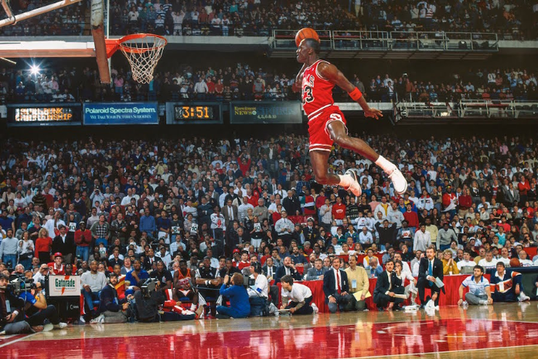

Slide 22
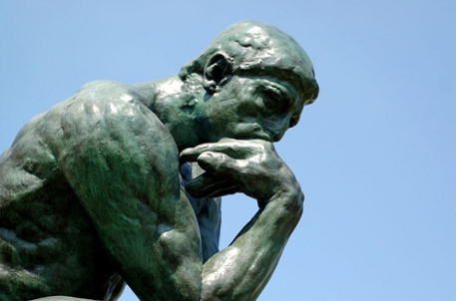
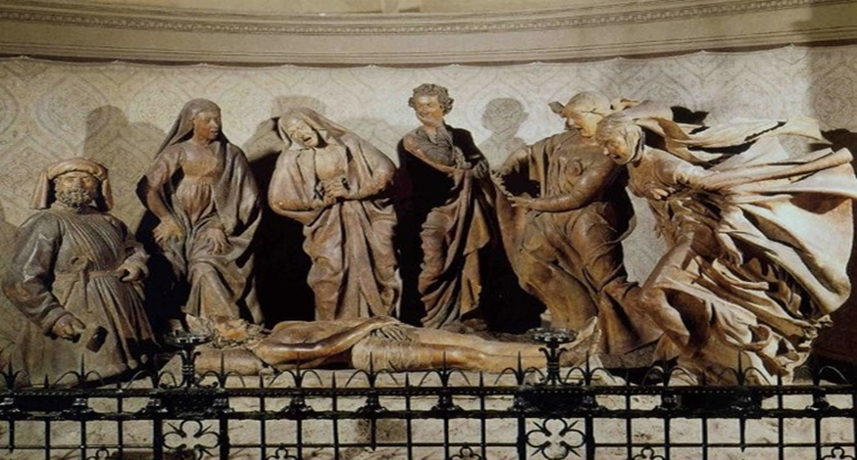
(Τέλος) Telos
למונח הזה שני מובנים:
1. "סוף" במובן כרונולוגי: האירוע האחרון שמתרחש על ציר זמן כלשהו
אבל לא זה המובן השולט של המילה אצל אריסטו...
2. המובן השולט אינו "סוף" של משהו, כי אם השלמתו
"החושב", מאת אוגוסט רודן
"מבכים את ישו המת", מאת ניקולו דל ארקו

Slide 23
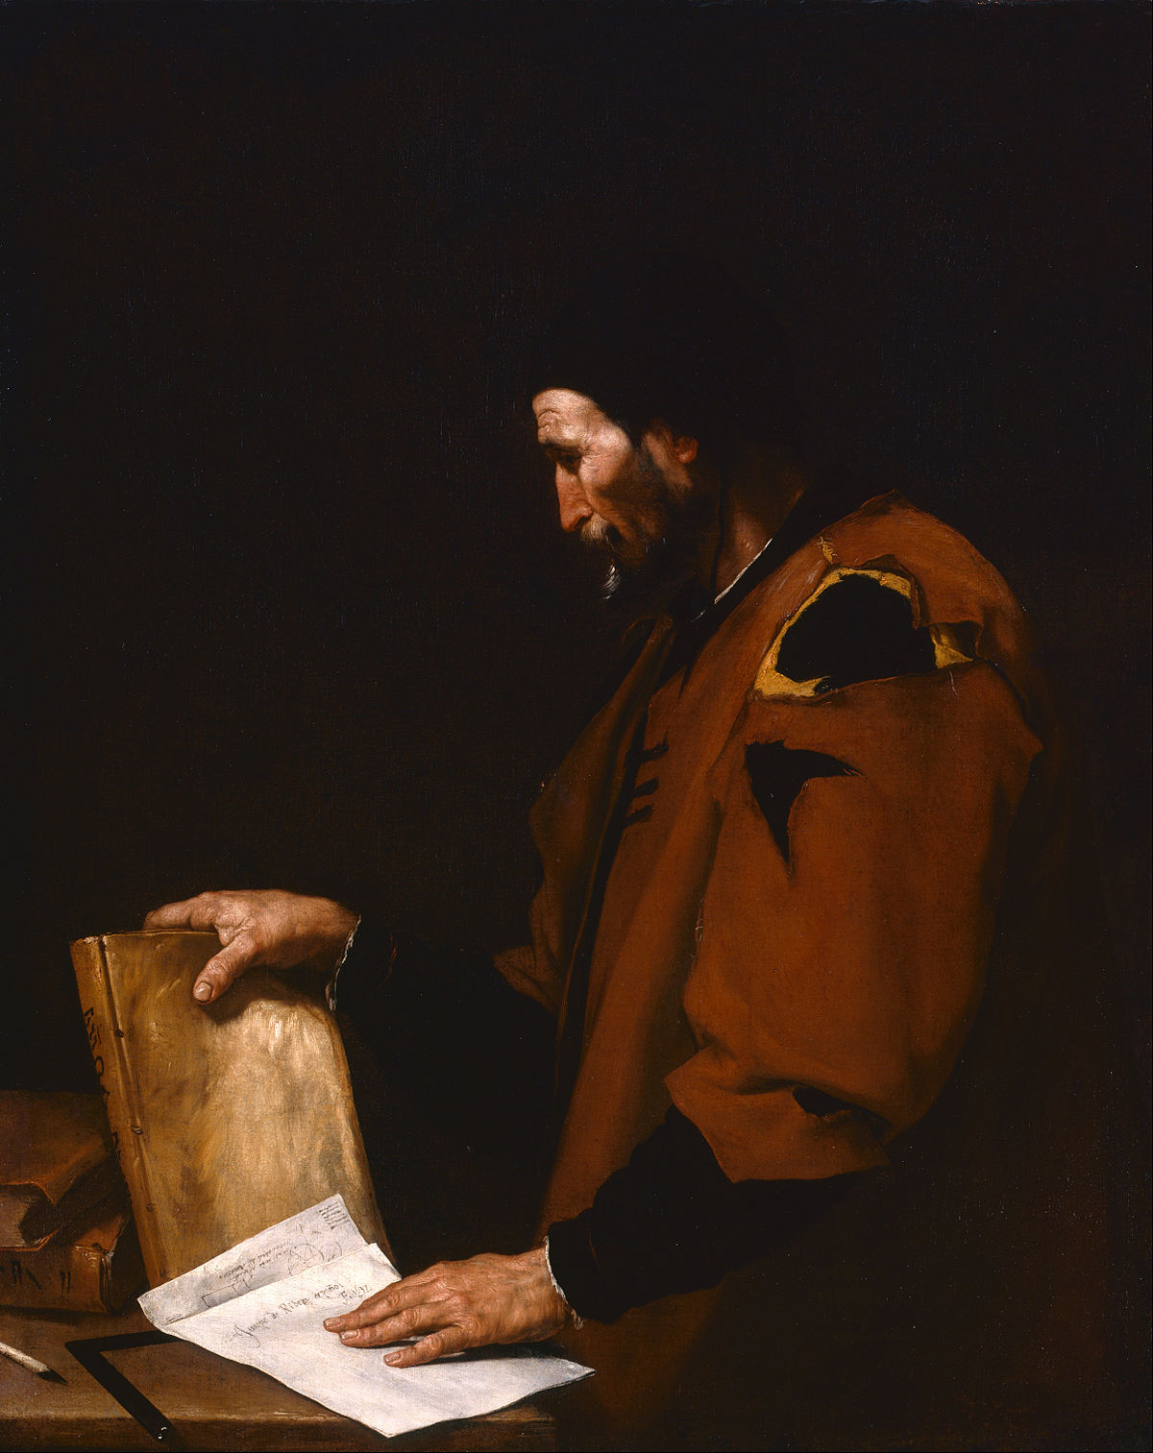
תורת הסיבות האריסטוטלית
Causa Materialis | הסיבה החומרית | ה"מה שממנו" עשוי הדבר
Causa Formalis | הסיבה הצורנית | ה"מה זה להיות" דבר כזה
Causa Efficiens | הסיבה הגורמת (לדוגמא: האב לבן, הנגר לכיסא, המחוקק לחוק) | הגורם האחרון שהחל את השינוי ממנוחה לתנועה או ההיפך
Causa Finalis | הסיבה התכלית | ה"לשם מה" שלמענו התרחש כל התהליך
אריסטו, הפיזיקה, ספר ב, פרק 3

